Slide 1

Научно-практическая конференция
«Новое поколение Курагинского района»
Тема: Почему школьный портфель
такой тяжелый ?
ВЫПОЛНИЛА: Сташова Екатерина
РУКОВОДИТЕЛЬ: учитель
начальных классов Громова Ю.В.
Курагино 2021

Slide 2
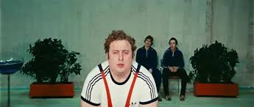
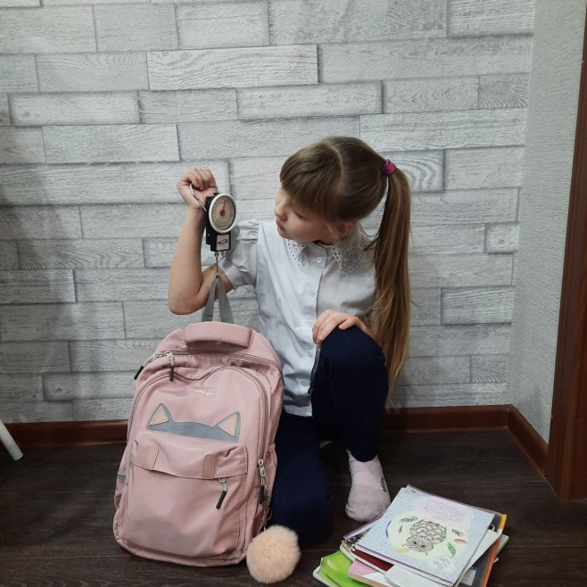
Рекордсмен мира пытается
поднять портфель, который
носит обыкновенный
школьник.
Меня волнует вопрос:
«Почему портфель такой тяжелый?»
Я решила выяснить причину.

Slide 3
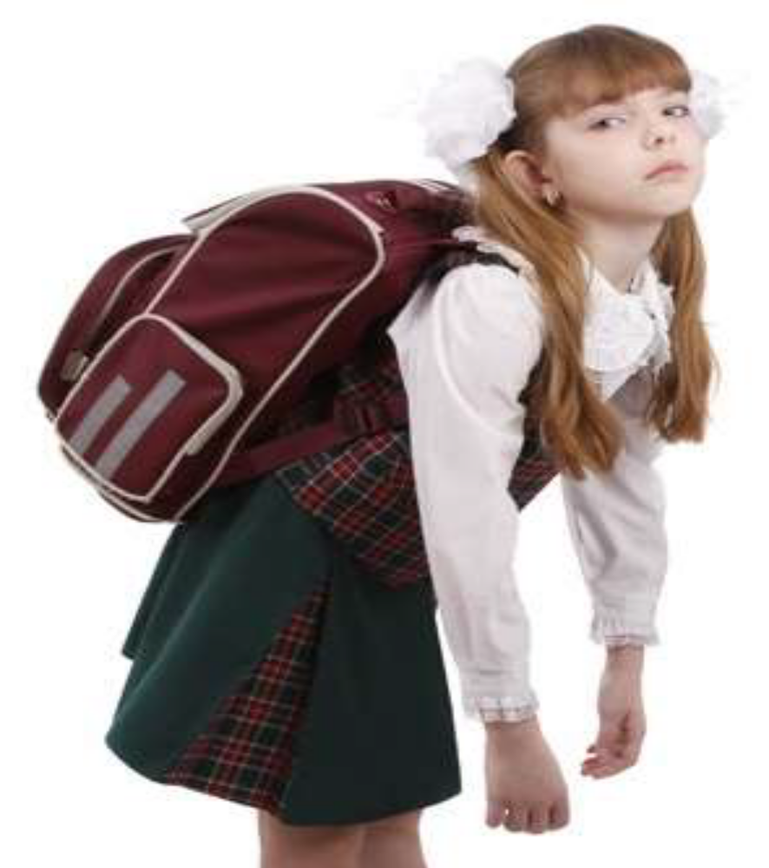
Выдвинутая нами
гипотеза предполагает,
что большинство портфелей
используются и
изначально
выбраны не правильно,
что может
негативно сказаться на
состоянии здоровья
школьников.

Slide 4

Предмет исследования: школьный портфель и его содержимое.
Объект исследования: учащиеся 3А класса МБОУ Березовской СОШ № 10
Методы и приемы исследования: анкетирование, наблюдение, работа с информацией, с интернетом, эксперимент, математическая обработка результатов, проводимых исследований.

Slide 5
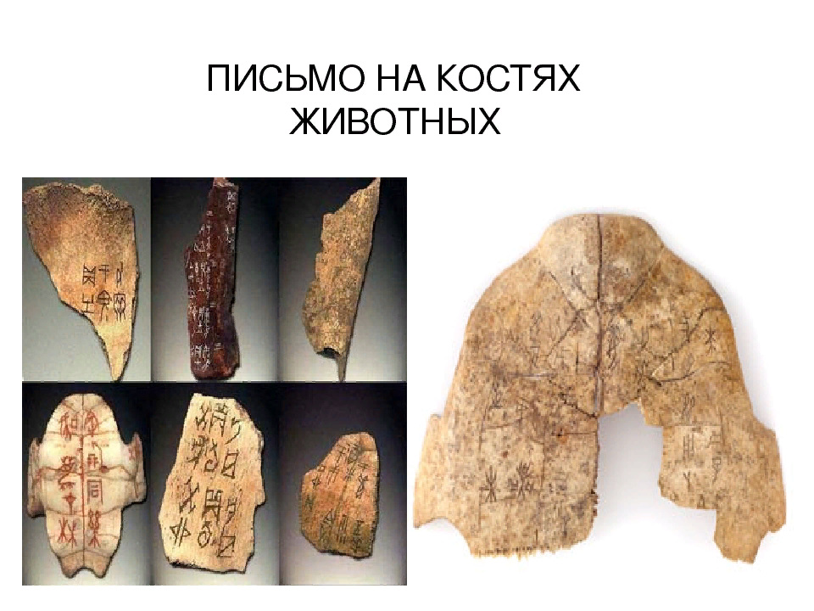


Slide 6
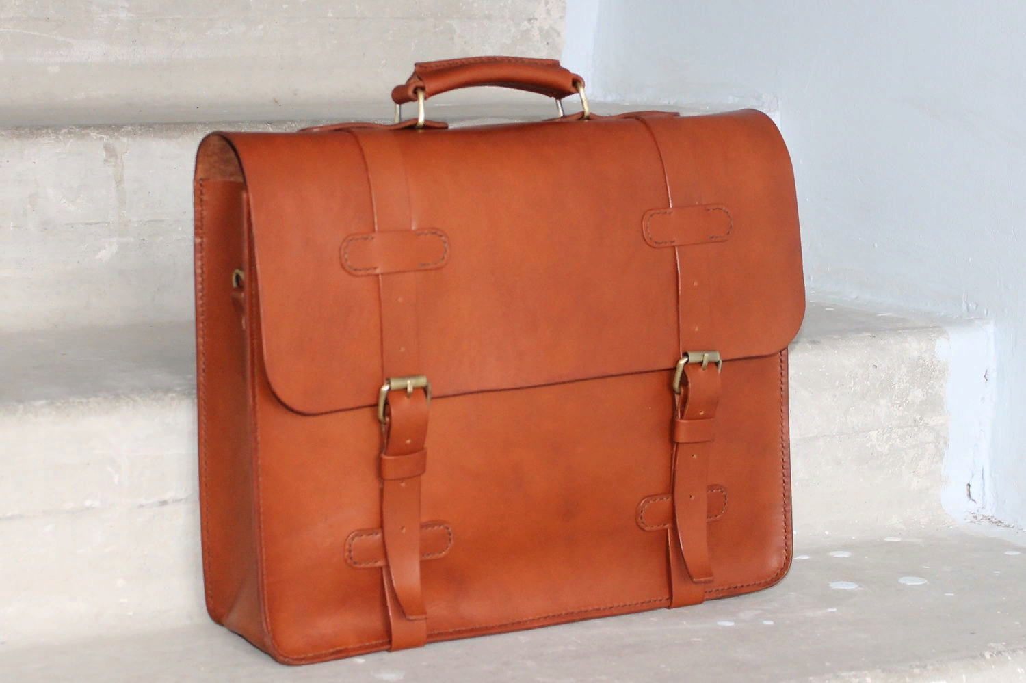
Портфель слово французского происхождения.
В переводе на русский «носить лист».
Означает четырехугольную сумку с застежкой, обычно кожаную.

Slide 7
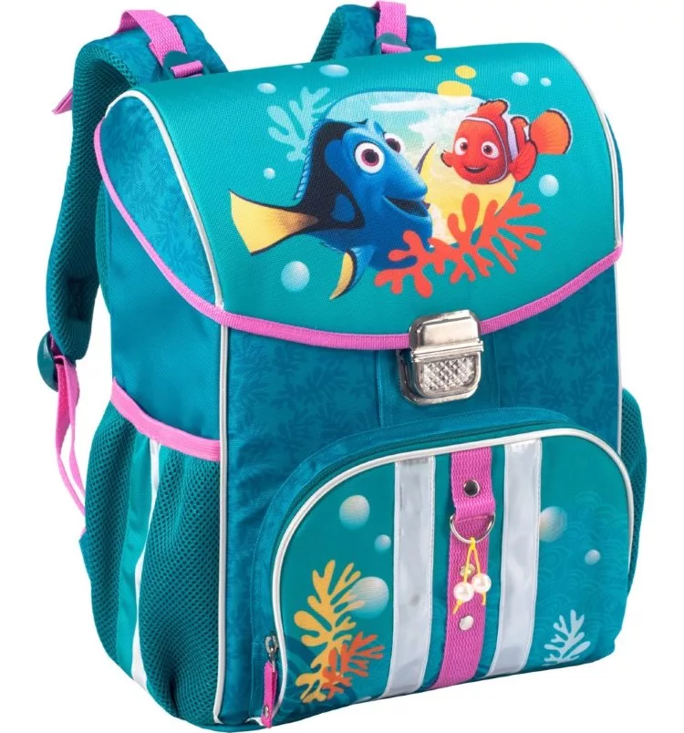
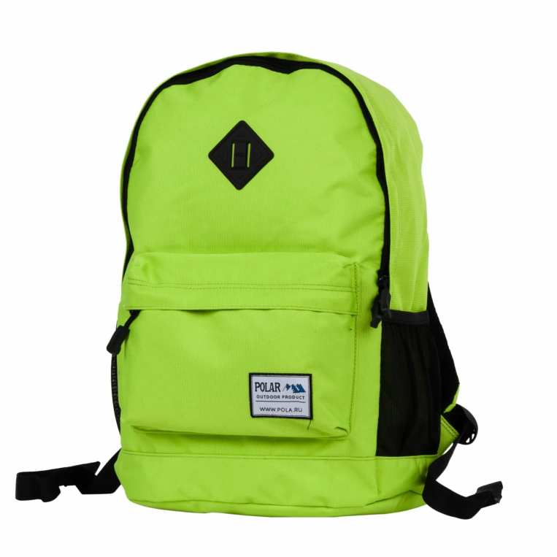
Рюкзаки отличаются от
ранцев
мягким корпусом.
Жесткий корпус ранца
защищает как ребёнка,
так и содержимое ранца,
а твердая спинка не
позволяет
содержимому
давить на спину
ребёнка.
ранец
рюкзак

Slide 8
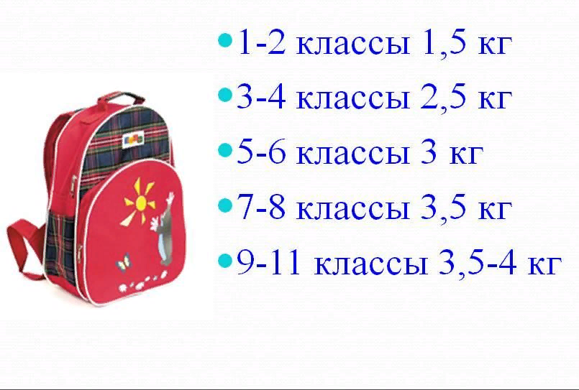
По санитарно-гигиеническим нормам (СанПин 2.4.7./1.1.2651-10 от 28 июня 2010г. № 72) вес ранца с учебными принадлежностями не должен превышать 10% от веса тела ученика. Вес пустого ранца для ученика начальной школы – 700 г Вес учебных изданий не должен превышать - 300г;

Slide 9
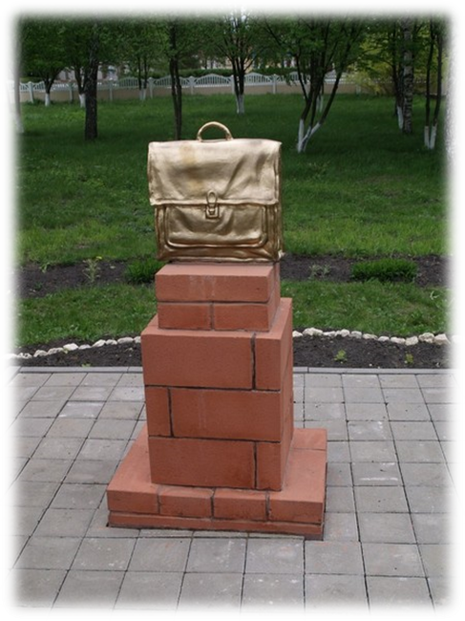
А знаете ли вы?
В России существует, единственный
во всем мире, памятник
Портфелю - Ранцу!
Автор этой скульптуры – Александр
Беликов, учитель изобразительного
Искусства. Помогали ему его
ученики,шестиклассники
Венгеровской сельской школы
Ракитянского района.

Slide 10
АНКЕТИРОВАНИЕ

Slide 11
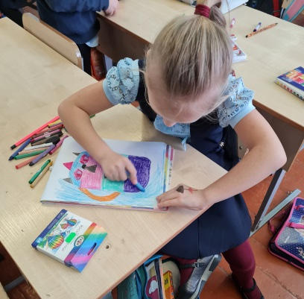
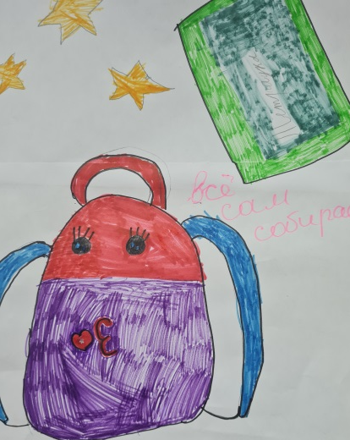
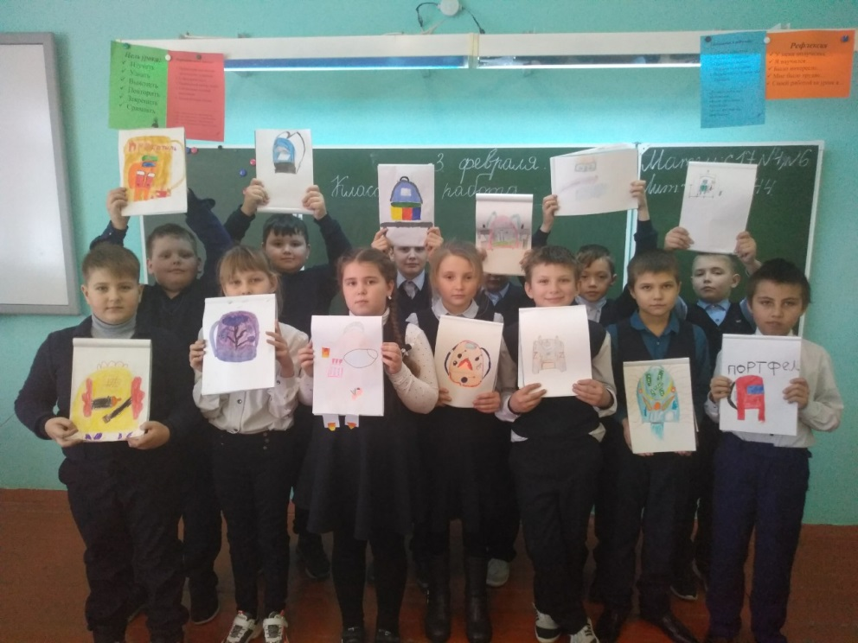
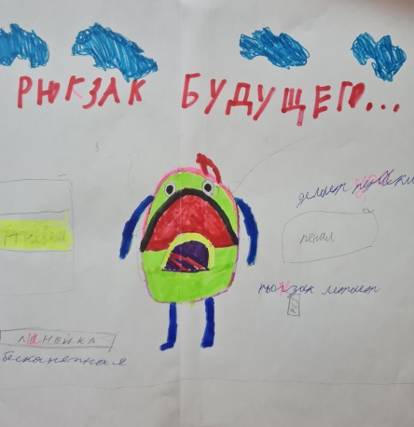
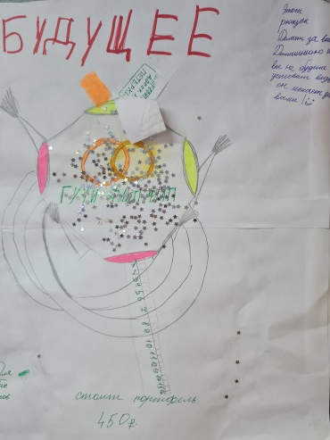
Портфель будущего

Slide 12
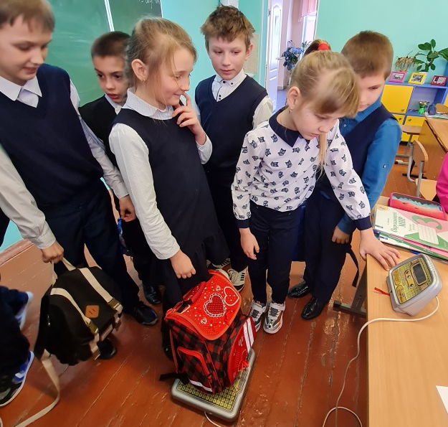
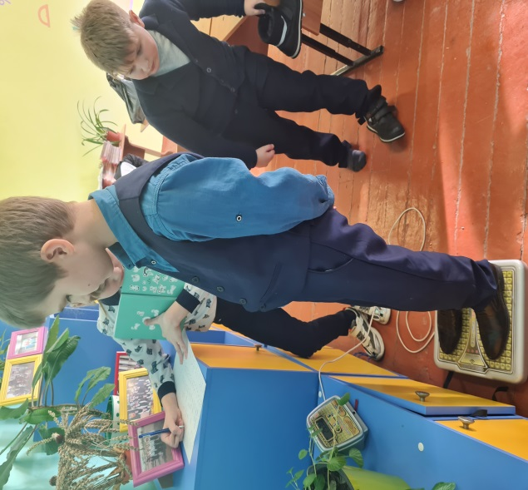
Самый правильный портфель (300 гр) – оказался у меня
Самый тяжёлый портфель (1 450 гр) - у Князевой Маши
Самый тяжёлый портфель с принадлежностями (4 300 гр)– у Бойко Димы
Самый лёгкий портфель с принадлежностями (1850 гр)– у Тхир Кости
взвешивание

Slide 13

Список используемой литературы
1. http://slovariki.org/tolkovyj-clovar-ozegova/12082
2.https://ru.wikipedia.org/wiki/%D0%A8%D0%BA%D0%BE%D0%BB%D1%8C%D0%BD%D1%8B%D0%B9_%D1%80%D0%B0%D0%BD%D0%B5%D1%86
3. http://bigslide.ru/okruzhayuschiy-mir/15385-tayna-shkolnogo-portfelya.html
4. http://www.myshared.ru/slide/827503/

